Slide 2
¿QUE HACEMOS?
¿QUE OFRECEMOS?
TE ASESORAMOS
COMPETITIVIDAD
FLEXIBILIDAD
TE GESTIONAMOS
TRANSPARENCIA
HONESTIDAD
TE AHORRAMOS
PROFESIONALIDAD
CONFIANZA
TE SOLUCIONAMOS
ATENCION PERSONAL

Slide 3
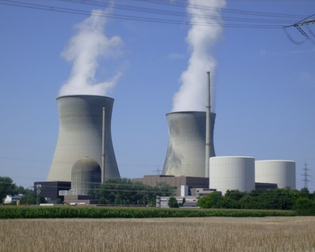
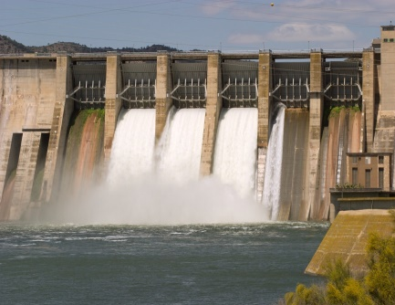
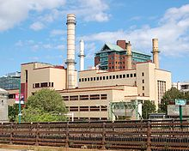
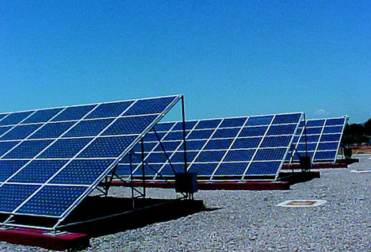
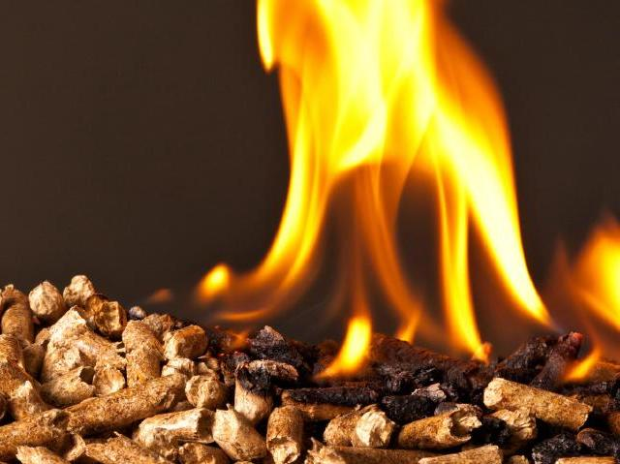
¿Cómo funciona el mercado eléctrico en nuestro país?
Las empresas productoras generan la energía eléctrica y la ponen en venta a través del mercado eléctrico español “OMIE” *
Nuclear
Hidráulica
Cogeneración
Solar
Eólica
Biomasa
* OMIE
(Operador de Mercado Ibérico de la Electricidad)

Slide 4
Las comercializadoras compran esta energía.
Todas ellas al mismo precio de mercado.
A través de las redes de distribución, estas empresas comercializadoras suministran la energía a sus clientes finales, ya sean empresas o particulares
Empresas
Particulares

Slide 5
NUESTROS SERVICIOS
Estudio y análisis de sus facturas eléctricas.
Estudio y análisis de sus facturas de Gas.
Estudio y análisis de las opciones de contratación.
Gestión de cambio de Potencias.
Gestión de cambios de titularidad.
Gestión de incidencias y Reclamaciones.
Eficiencia Energética.

Slide 6
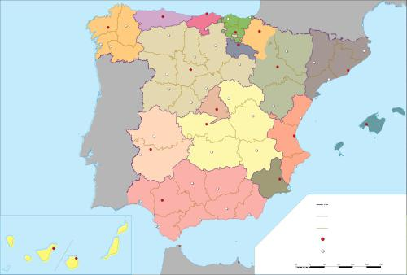
NUESTRAS DELEGACIONES
VALENCIA – MADRID – GUIPUZCOA – MURCIA – SEVILLA - TOLEDO

Slide 7
DELEGACION VALENCIA
Obispo Jaime Perez,14
Escalera “C” Entr. Izda.
46017 VALENCIA
Tfno.963 740 230
DELEGACION GUIPUZCOA
Astigarragako bidea, 2, 6º Izda. Nº2
20180 OIARTZUN
Tfno. 943 50 94 02
DELEGACION MURCIA
C/Molina de Segura,5
Esc. 8 -4A
MURCIA
Tfno.968 731 186
DELEGACION MADRID
Nuñez de Balboa,42
28001 MADRID

